Slide 1


PHÒNG GIÁO DỤC VÀ ĐÀO TẠO QUÂN LONG BIÊN TRƯỜNG MẦM NON GIA QUẤT
PHÁT TRIỂN THẨM MỸ
Đề tài : Cắt dán đồ dùng bé thích
Giáo viên : Nguyễn Thị Hường
Lứa tuổi : 5-6 tuổi
Thời gian : 25 – 30 phút
Năm học : 2022 - 2023

Slide 2
I. Mục đích – yêu cầu
Kiến thức :
- Trẻ biết cách cầm kéo cắt các hình mà bé thích
2. Kỹ năng :
- Rèn trẻ cắt theo đường thẳng, đường cong theo hình.
- Rèn kỹ năng khéo léo của đôi bà tay
3. Thái độ :
- Giáo dục trẻ yêu thích, giữ gìn sản phẩm của mình, của bạn tạo ra.

Slide 3
II. Chuẩn bị
Chuẩn bị của cô :
Tranh mẫu, giá treo tranh
- Bài giảng điện tử
- Bảng tương tác, que chỉ
- Nhạc bài hát “ Vui đến trường”
2. Chuẩn bị của trẻ :
- Vở tạo hình
- Hồ dán, kéo, tranh ảnh sưu tầm
- Khăn lau tay

Slide 4

Ổn định tổ chức
Cô và trẻ cùng hát bài “ Vui đến trường”

Slide 5
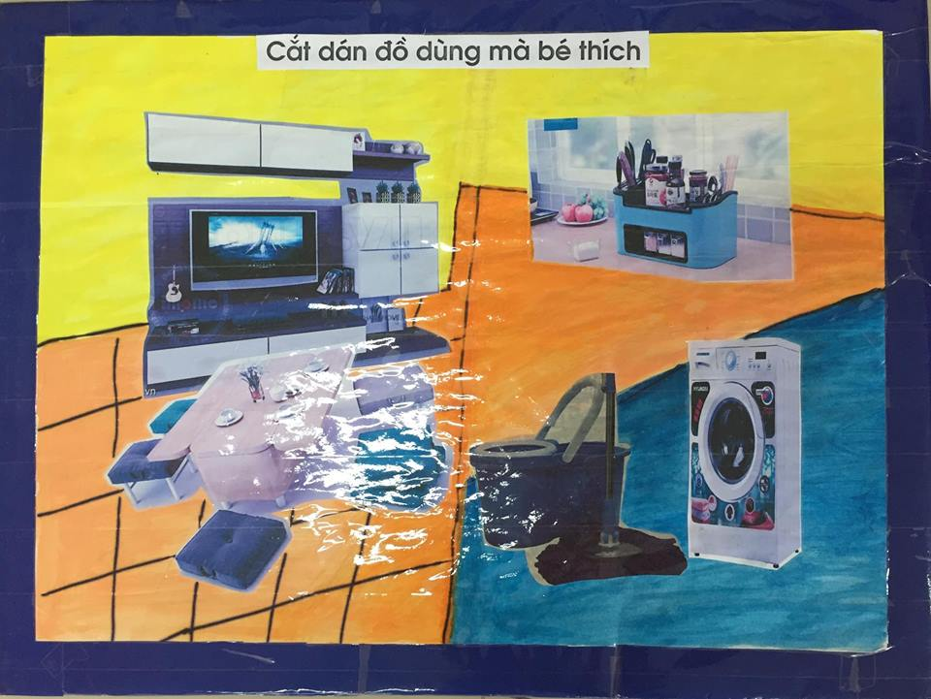
Tranh mẫu

Slide 6
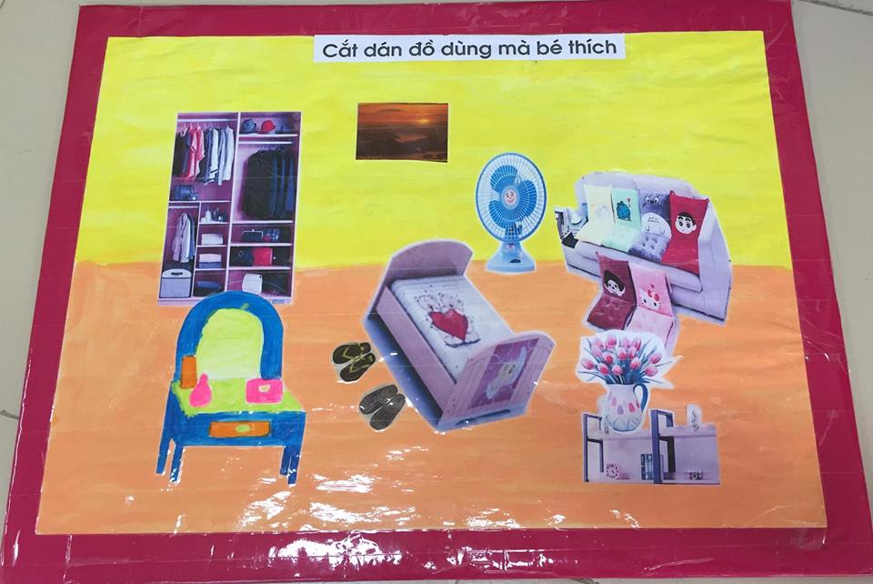

Slide 7
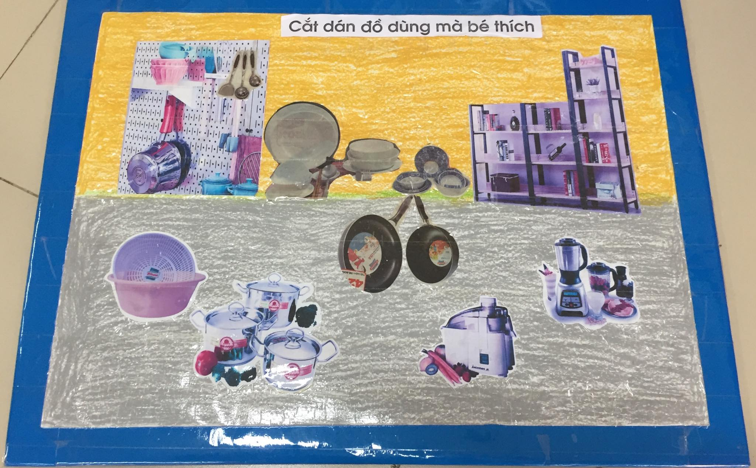

Slide 8
TRẺ THỰC HIÊN

Slide 9
TRƯNG BÀY SẢN PHẨM

Slide 10
KẾT THÚC
Cô nhận xét tuyên dương trẻ

